Slide 1
De leefbare stad
Les 3 Vrije Tijd trends ontwikkelingen

Slide 2
Vandaag
Trends & ontwikkelingen op gebied van Vrije Tijd
Doelgroepen
Lokale cijfers
Input voor LA2
Voorbereiden Feedback Friends!

Slide 3
Doelgroepen
"Een doelgroep is een groep mensen of klanten die een bedrijf of organisatie wil benaderen om een product, dienst of informatie onder de aandacht te brengen.“
Dit is onze basis voor elk onderzoek binnen Vrije Tijd; voor wie doen we het?

Slide 4
Voorkeuren doelgroepen
Sommige doelgroepen vinden andere activiteiten leuker dan anderen.
Bijvoorbeeld: ouderen houden niet van erg actieve activiteiten zoals skydiven, kajakken of intensief sporten, die gaan liever wandelen of fietsen.

Slide 6
Trends en ontwikkelingen
Trends en ontwikkelingen en gevolgen voor de recreatiesector.
Wat speelt zich in de sector af?

Slide 7
Nieuwe trends? Informatie? Productvernieuwing?
"Dat is iets voor de recreatieondernemer""Pfffff dat is iets voor de baas"
"We doen het al jaren op dezelfde manier"
"Waarom, kost alleen maar geld"
"Onnodig, trends waaien heel snel over"
"Elke jaar met de trends meegaan, moet er niet aan denken"
"Als je kwaliteit biedt, blijven de gasten wel komen“ "Het zal mijn tijd wel duren"

Slide 8
Trends en ontwikkelingen
Trends
1. Beleving (iets mee willen maken)
2. Interactiviteit (social media)
3. Hospitality (gastvriendelijk)
4. Duurzaamheid (wij lenen de wereld van onze kinderen)
5. Flexibiliteit (gast wil maatwerk)
Trends veranderen razendsnel
Maatschappelijke ontwikkelingen:
Demografische ontwikkelingen
Sociaal economische ontwikkelingen
Sociaal culturele ontwikkelingen
Technologische ontwikkelingen
Duurzaam ondernemen
........... CORONA

Slide 9
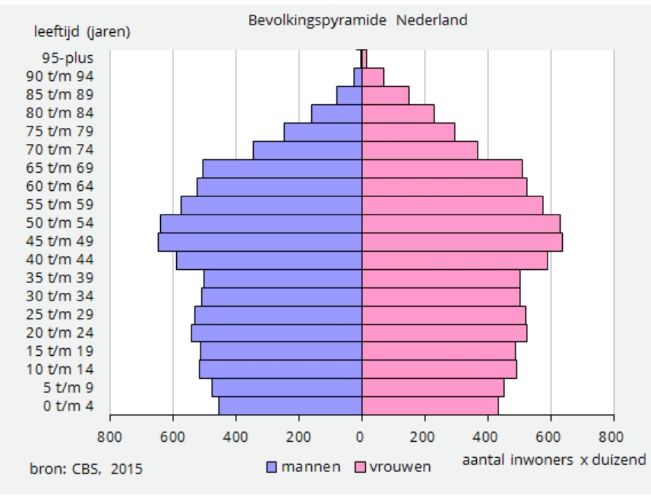
Demografische ontwikkelingen
Geboorte en Sterfte
Emigratie en Immigratie
Bevolkingsomvang Nederland 2018: 17 miljoen
Groei bevolking in Nederland
1960: 11,5 miljoen inwoners
1970: 13 miljoen
1980: 14 miljoen
1990: 15 miljoen
2000: 16 miljoen
2010: 16,6 miljoen

Slide 10
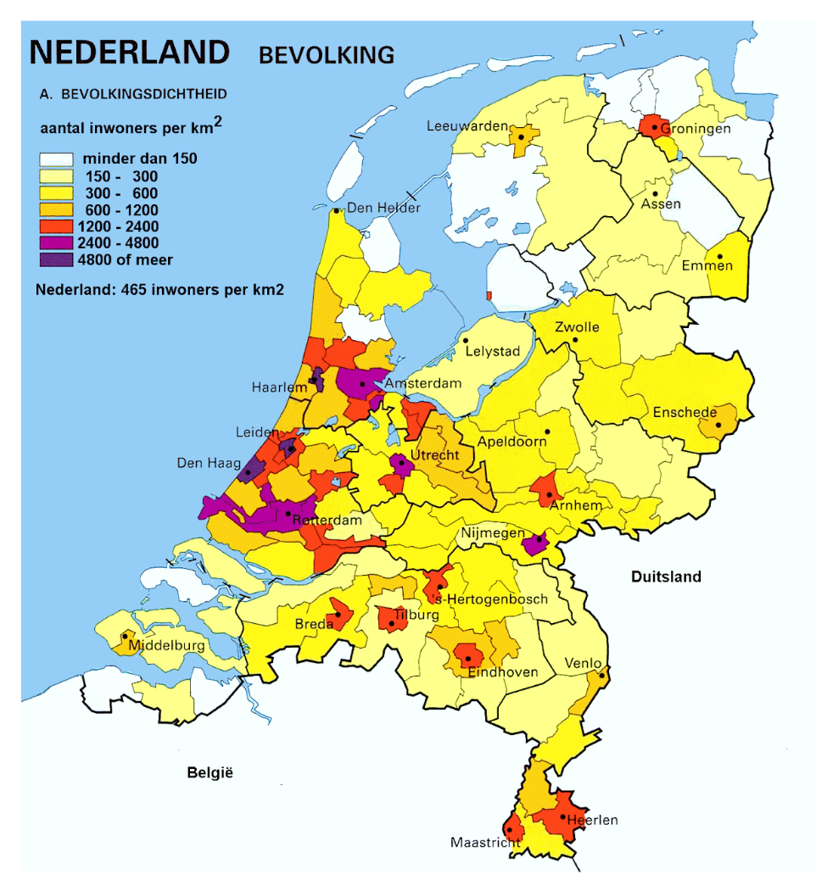
Bevolkingsdichtheid / spreiding in Nederland
Nederland is een van de dichtsbevolkte landen Regionale verdeling in Nederland;
Dichtbevolkt:
Randstad
Parkstad
Diverse stedelijke regio's
Dunbevolkt:
Noordelijke provincies (GR/FR/DR)
Zeeland
Waddeneilanden

Slide 11
Bevolkingsteller - CBS
Bevolkingsteller (cbs.nl)

Slide 12
Sociaal- economische ontwikkelingen en trends
Inkomen is (mede) bepalend voor deelname/invulling aan vakantie en vrije tijd.
Vakantieparticipatie: dat deel van de bevolking dat (minimaal 1x) een vakantie onderneemt.
Groei economie (consumentenvertrouwen) positief voor de vrijetijdsbranche.
Handelsbalans; verhouding van bestedingen Nederlanders in het buitenland (16 miljard) en bestedingen van buitenlanders in Nederland (10 miljard).

Slide 13
Technologische ontwikkelingen
Tablets/smartphones24/7 online (mobiel internet)
Online aankopen / webshops
Social media
Leisure bedrijven moeten hier op inspelen.
Webshop, gratis wifi, bedrijfs-apps, gebruik maken van social media (marketing), online ticketverkoop, big data, virtual reality, AI

Slide 14
Duurzame ontwikkelingen en trends / Politieke ontwikkelingen
Duurzaamheid
Passend omgaan met natuur en cultuurhistorie van een gebied. Internationale klimaatverdragen. Maatschappelijk verantwoord ondernemen (MVO)- gebruik van niet fossiele energie / gerecyceld bouwmateriaal, bedrijf plannen in ht landschap (niet ten koste van)
Politiek
Europees toeristisch beleid (werkgelegenheid voor zwakke regio's)
Nationaal beleid (ministerie van Economische zaken); meer toeristen naar Nederland, ondernemerschap bevorderen, duurzaamheid stimuleren.
Hollandcity+verhaallijnen / Nationale parken / OV kaart voor toeristen

Slide 15
Leefbare stad en klimaat
Leefbare Stad en Klimaat - YouTube

Slide 16
Voordelen van meer groen in de stad
Top Benefits of Parks and Recreation - YouTube

Slide 17
Hoe doen ze het in… IJsland?
https://www.nji.nl/preventief-jeugdbeleid/opgroeien-in-een-kansrijke-omgeving

Slide 18
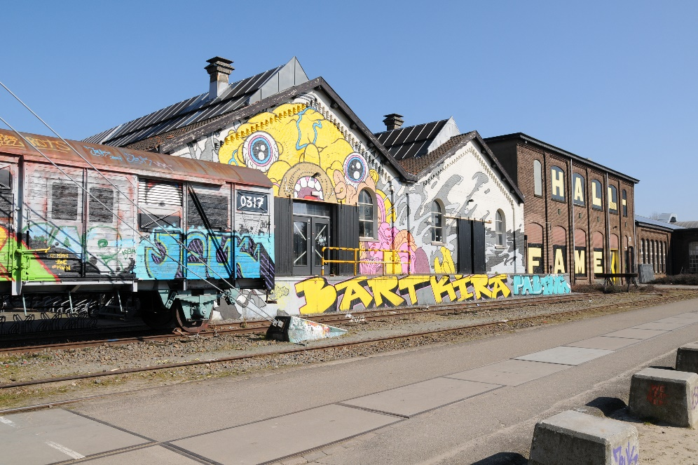
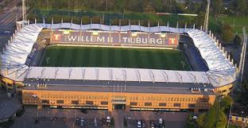
Leisure in Tilburg

Slide 19
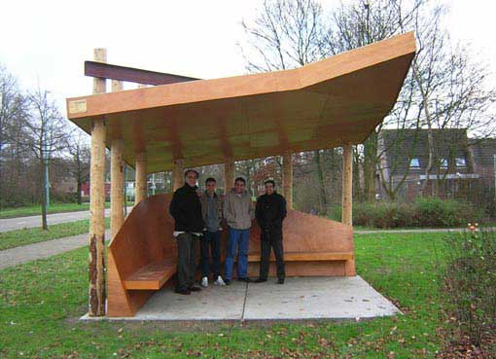
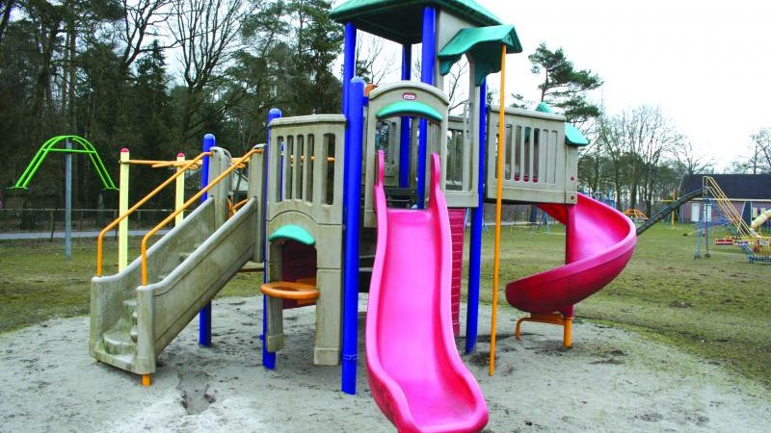
Vrijetijdsbesteding op wijkniveau

Slide 20
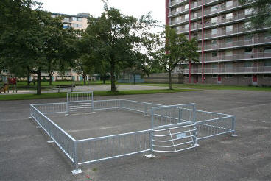
Vrijetijdsbesteding op wijkniveau

Slide 21
Terug naar de casus , LA2
Zet je hoofd- en deelvragen onder elkaar
Analyseer het probleem
Verdeel je deelvragen binnen je groepje!
Koppel je hoofdthema aan deelvragen
Pak tenminste 3 thema’s

Slide 22
2324 LBS LA2 Trends en ontwikkelingen
Leerdoel Je kunt informatie verzamelen en verwerken.
Je kunt theorie gebruiken als onderbouwing van je advies.
Je kunt innovatieve voorbeelden vinden en in eigen woorden beschrijven die aansluiten bij jullie hoofdvraag en zo input leveren voor het advies.
Samenwerken
Deze opdracht maak je alleen.
Plaats je product in Teams en deel met je feedbackfriends
Deadline = 24- 9-2023
Feedbackfriends = week 5(25-09) expertles
Bijeenkomsten
Bijeenkomsten specialisatie
Bezoek van de Gemeente
Leerproduct
Een verslag met daarin uitgewerkte thema’s die belangrijk zijn voor de theoretische onderbouwing van het advies en minimaal 1 innovatief voorbeeld dat aansluit bij jullie hoofdvraag.
Bronnen
Bestuurlijke informatie gemeente Tilburg
Nieuwe coalitie gemeente Tilburg presenteert bestuursakkoord
Begroting leefbaarheid gemeente Tilburg
Leerpad
Lees de casus en bepaal welke thema’s daarbij horen vanuit je specialisatie.
Binnen je eigen specialisatie krijg je input over een aantal thema's. Je werkt voor je eigen specialisatie minimaal 3 thema’s uit die aansluiten bij de casus en hoofdvraag.
Zoek betrouwbare bronnen en lees de voorgestelde bronnen.
Onderzoek en beschrijf daarnaast welke ambities de gemeente Tilburg heeft op deze thema’s.
Werk elk thema uit met de verzamelde theorie, zodat het uiteindelijk kan dienen als onderbouwing voor je advies.
Beschrijf per thema waarom het belangrijk is voor een leefbare stad.

Slide 23
Voorbereiding voor je Feedback friends!

